Slide 1
الليل والنهار
https://wordwall.net/ar/resource/14357615
https://wordwall.net/ar/resource/27681307

Slide 2
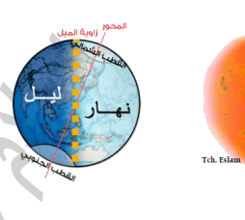

Slide 3
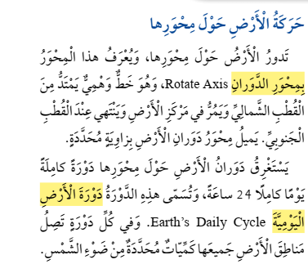

Slide 4
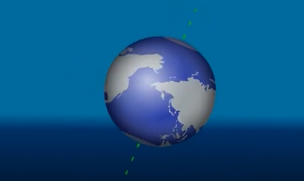

Slide 5
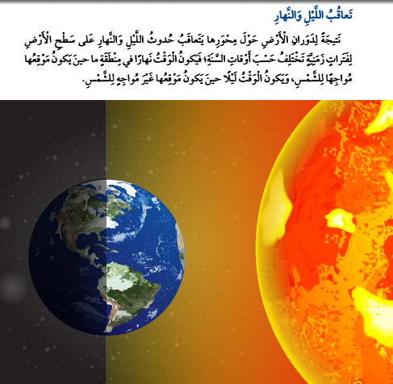

Slide 7
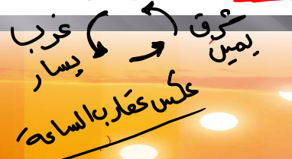

Slide 8
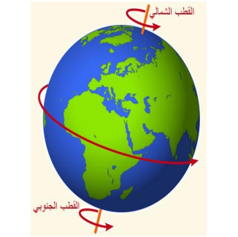
تتحرك الارض حول محورها عكس عقارب الساعة من الغرب الى الشرق

Slide 9
نشاط 1
محور الأرض

Slide 10
نشاط 2
وقت النهار
وقت الليل
لأن الشمس تكون في الجهة البعيدة عن المنطقة التي نسكن بها
النهار
الليل

Slide 11
نشاط 3
محور الارض
دورة الارض اليومية

Slide 12
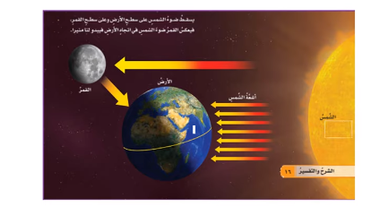

Slide 16
الدورة التي تتم فيها الأرض دورة كاملة حول محورها كل يوم

Slide 17
حين يكون موقع الارض غير مواجها للشمس او في الحهة البعيدة للشمس
7=1×7

